Slide 1

TOÁN 4
Tập 2
Tuần 22
Bài 63: Luyện tập - Tiết 1

Slide 2



Slide 3











KHỞI ĐỘNG
TRÒ CHƠI “Ai nhanh hơn”

Slide 4



Quy đồng mẫu số hai phân số:
5
12
2
36
và
15
36
2
36
Đáp án:
và
Notes:
BẤM CHUỘT TRÁI: 1 LẦN ĐỂ RA CÂU HỎI, LẦN 2 RA ĐÁP ÁN, LẦN 3 CÂU HỎI TIẾP THEO.

Slide 5
4
12
Rút gọn phân số:
4
12
4 : 4
12 : 4
1
3
Đáp án:
=
=
Notes:
BẤM CHUỘT TRÁI: 1 LẦN ĐỂ RA CÂU HỎI, LẦN 2 RA ĐÁP ÁN, LẦN 3 CÂU HỎI TIẾP THEO.

Slide 6
So sánh hai phân số:
9
45
1
5
và
9
45
1
5
Đáp án:
=
Notes:
BẤM CHUỘT TRÁI: 1 LẦN ĐỂ RA CÂU HỎI, LẦN 2 RA ĐÁP ÁN, LẦN 3 CÂU HỎI TIẾP THEO.

Slide 7
So sánh hai phân số:
9
25
25
5
và
9
25
25
5
Đáp án:
<
Notes:
BẤM CHUỘT TRÁI: 1 LẦN ĐỂ RA CÂU HỎI, LẦN 2 RA ĐÁP ÁN, LẦN 3 CÂU HỎI TIẾP THEO.

Slide 8
So sánh:
70
35
và
1
70
35
Đáp án:
>
1
Notes:
BẤM CHUỘT TRÁI: 1 LẦN ĐỂ RA CÂU HỎI, LẦN 2 RA ĐÁP ÁN, LẦN 3 CÂU HỎI TIẾP THEO.

Slide 9


Slide 10

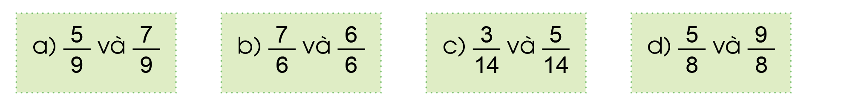
01
So sánh hai phân số:
?
?
?
?
<
>
<
<

Slide 11
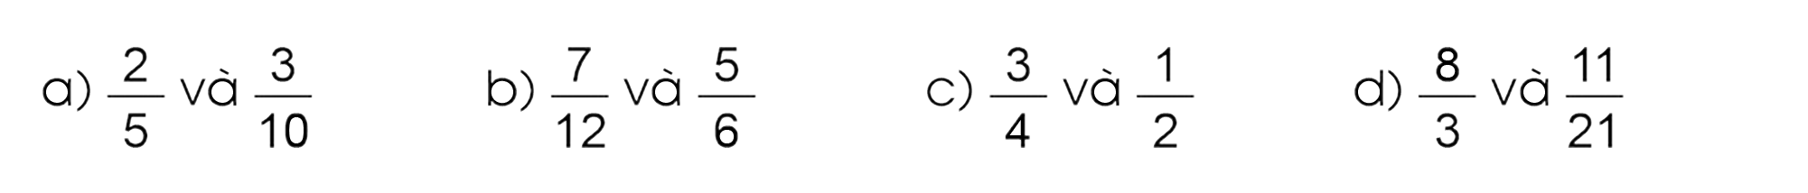
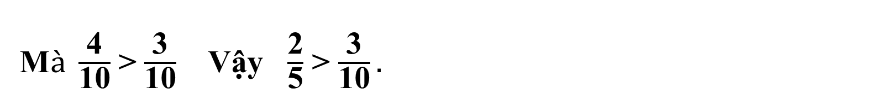
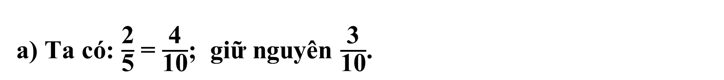
02
Quy đồng mẫu số rồi so sánh hai phân số:
Trả lời
a) Ta có: $\frac{\text{2}}{\text{5}}$ = $\frac{\text{4}}{\text{10}}$; giữ nguyên $\frac{\text{3}}{\text{10}}$.
M$à \frac{\text{4}}{\text{10}}$ > $\frac{\text{3}}{\text{10}}$ Vậy $\frac{\text{2}}{\text{5}}$ > $\frac{\text{3}}{\text{10}}.$

Slide 12
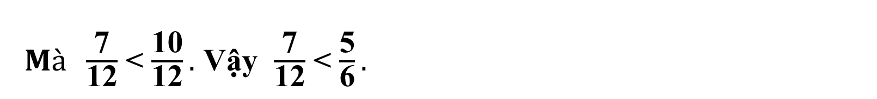
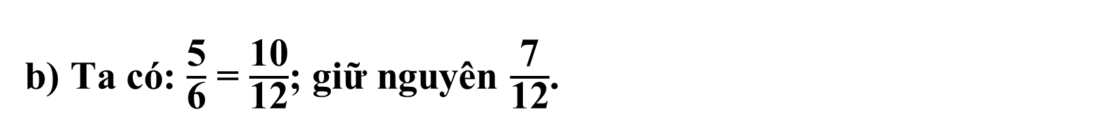
02
Quy đồng mẫu số rồi so sánh hai phân số:
Trả lời
b) Ta có: $\frac{\text{5}}{\text{6}}$ = $\frac{\text{10}}{\text{12}}$; giữ nguyên $\frac{\text{7}}{\text{12}}$.
$Mà \frac{\text{7}}{\text{12}}$ < $\frac{\text{10}}{\text{12}}.$ Vậy $\frac{\text{7}}{\text{12}}$ < $\frac{\text{5}}{\text{6}}.$

Slide 13
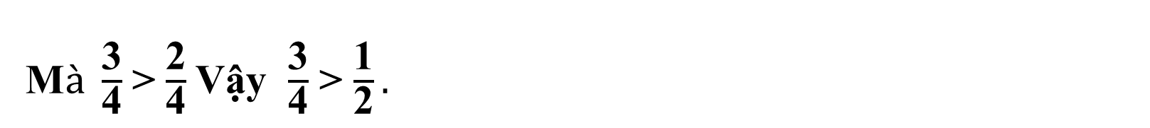
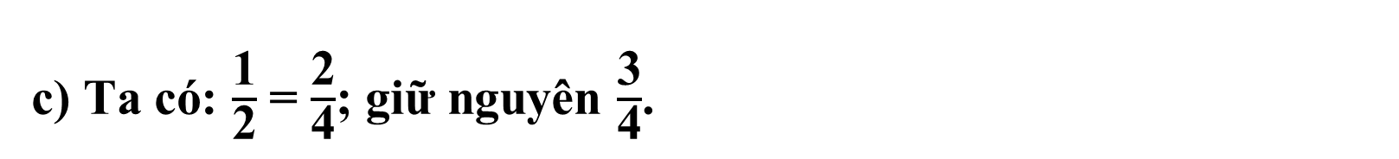
02
Quy đồng mẫu số rồi so sánh hai phân số:
Trả lời
c) Ta có: $\frac{\text{1}}{\text{2}}$ = $\frac{\text{2}}{\text{4}}$; giữ nguyên $\frac{\text{3}}{\text{4}}$.
M$à \frac{\text{3}}{\text{4}}$ > $\frac{\text{2}}{\text{4}}$Vậy $\frac{\text{3}}{\text{4}}$ > $\frac{\text{1}}{\text{2}}.$

Slide 14
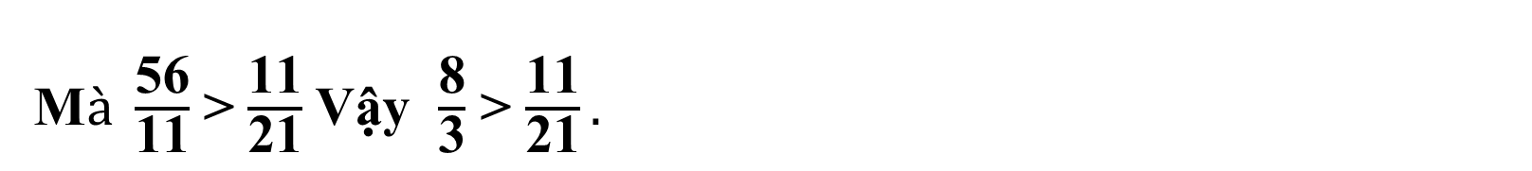
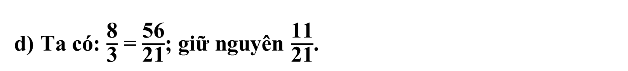
02
Quy đồng mẫu số rồi so sánh hai phân số:
Trả lời
d) Ta có: $\frac{\text{8}}{\text{3}}$ = $\frac{\text{56}}{\text{21}}$; giữ nguyên $\frac{\text{11}}{\text{21}}$.
M$à \frac{\text{56}}{\text{11}}$ > $\frac{\text{11}}{\text{21}}$Vậy $\frac{\text{8}}{\text{3}}$ > $\frac{\text{11}}{\text{21}}.$

Slide 15
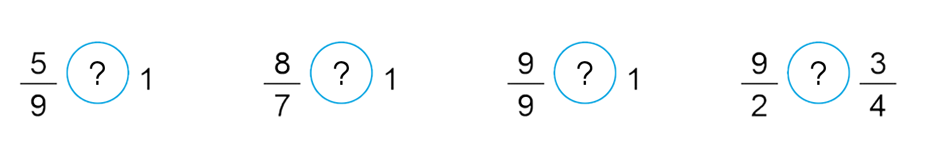
03
a) >; <; =
>
<
>
=

Slide 16

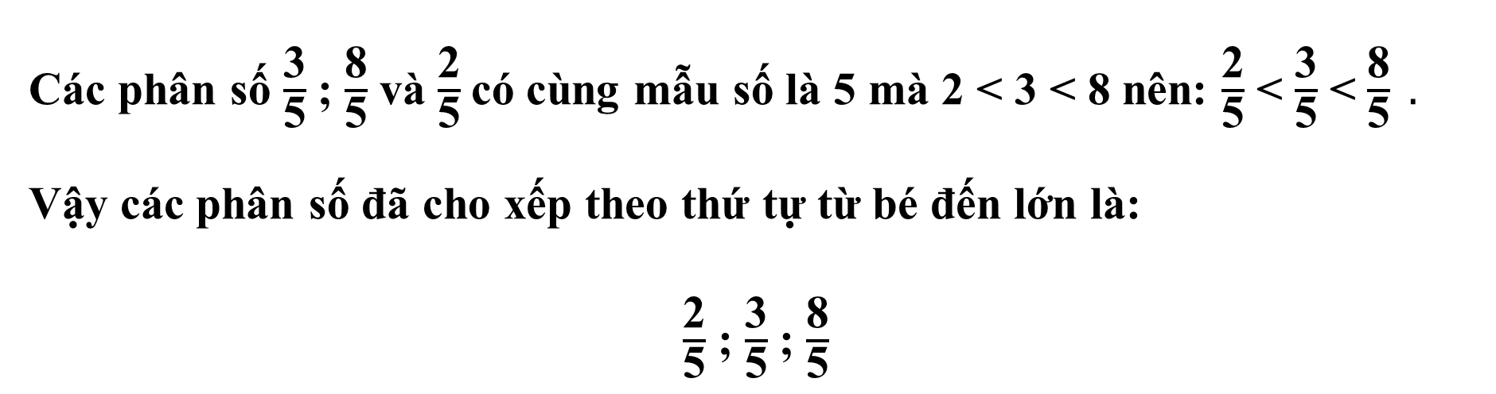
$\frac{\text{3}}{\text{5}}$ ; $\frac{\text{8}}{\text{5}}$ và $\frac{\text{2}}{\text{5}}.$
03
b) Viết các phân số sau theo thứ tự từ lớn đến bé:
Trả lời
Các phân số $\frac{\text{3}}{\text{5}}$ ; $\frac{\text{8}}{\text{5}}$ và $\frac{\text{2}}{\text{5}}$có cùng mẫu số là 5 mà 2 < 3 < 8 nên: $\frac{\text{2}}{\text{5}}$ < $\frac{\text{3}}{\text{5}}$ < $\frac{\text{8}}{\text{5}} .$
Vậy các phân số đã cho xếp theo thứ tự từ bé đến lớn là:
$\frac{\text{2}}{\text{5}}$ ; $\frac{\text{3}}{\text{5}}$ ; $\frac{\text{8}}{\text{5}}$

Slide 17

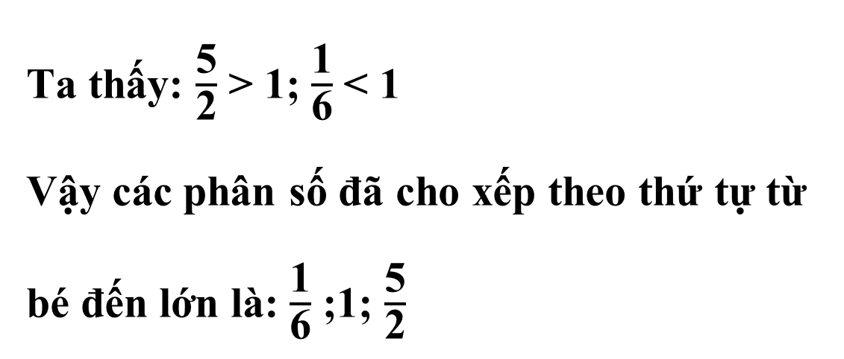
$\frac{\text{5}}{\text{2}}$ ; $\frac{\text{1}}{\text{6}}$ và 1
03
b) Viết các phân số sau theo thứ tự từ lớn đến bé:
Trả lời
Ta thấy: $\frac{\text{5}}{\text{2}}$ > 1; $\frac{\text{1}}{\text{6}}$ < 1
Vậy các phân số đã cho xếp theo thứ tự từ bé đến lớn là: $\frac{\text{1}}{\text{6}}$ ;1; $\frac{\text{5}}{\text{2}}$

Slide 18

Qua bài học hôm nay, em luyện tập được những kiến thức gì?

Slide 19
Muốn so sánh hai phân số cùng mẫu số hoặc khác mẫu số ta làm thế nào?

Slide 20


Slide 21


Ôn tập kiến thức đã học
Hoàn thành bài tập trong SBT
Đọc và chuẩn bị trước
Bài 63: Luyện tập – Tiết 2

Slide 22


Slide 23
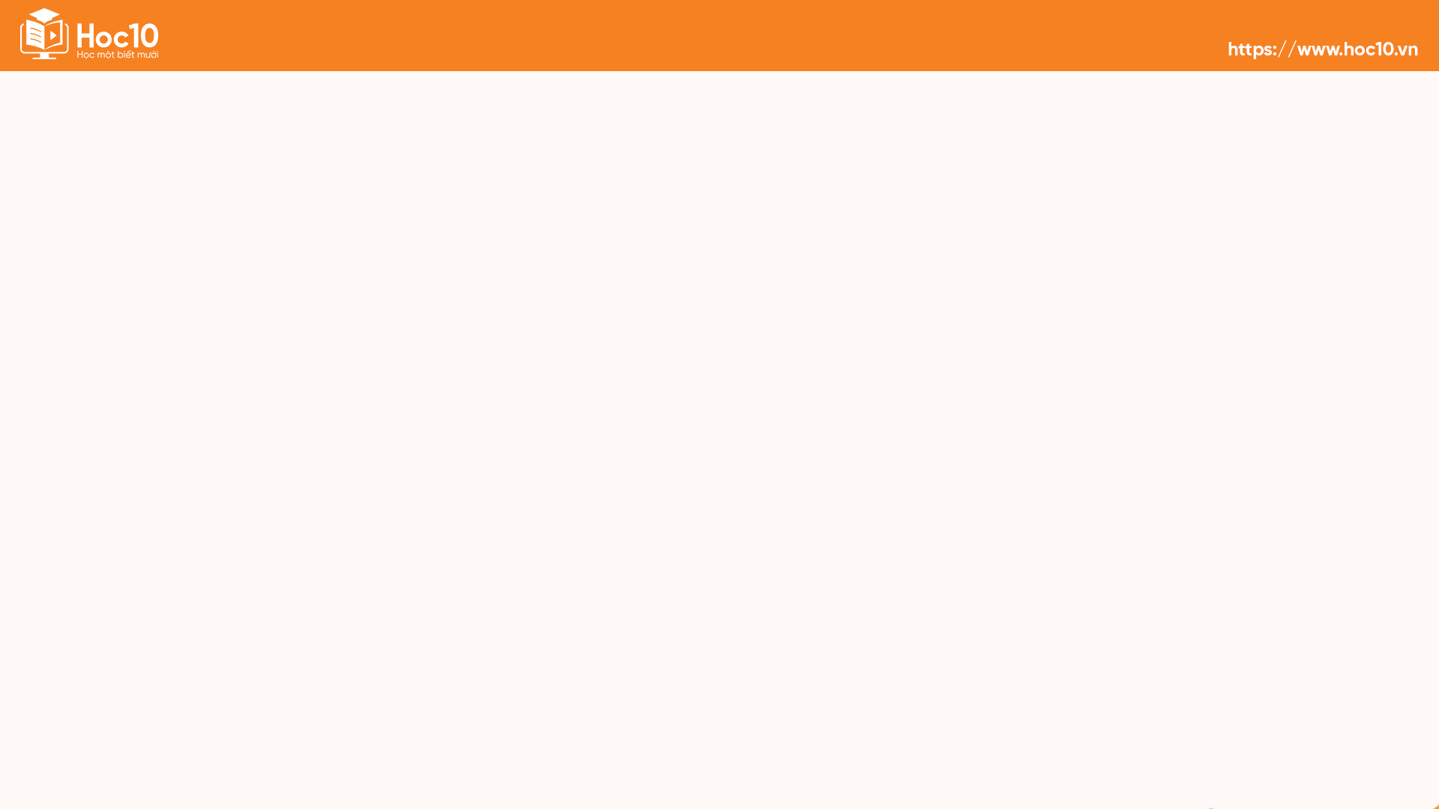


Để kết nối cộng đồng giáo viên và nhận thêm nhiều tài liệu giảng dạy,
mời quý thầy cô tham gia Group Facebook
theo đường link:
Hoc10 – Đồng hành cùng giáo viên tiểu học
Hoặc truy cập qua QR code

